Slide 1

ORGANSKE REAKCIJE
Partnerstvo fakultet in šol
Naravoslovnotehniška fakulteta, UL
Pedagoška fakulteta, UL
Fakulteta za kemijo in kemijsko tehnologijo, UL
mag. Mojca Orel
prof. dr. Margareta Vrtačnik

Slide 2
Zakaj imamo na voljo vedno nova zdravila, boljše materiale,.....
Partnerstvo fakultet in šol
Naravoslovnotehniška fakulteta, UL
Pedagoška fakulteta, UL
Fakulteta za kemijo in kemijsko tehnologijo, UL

Slide 3
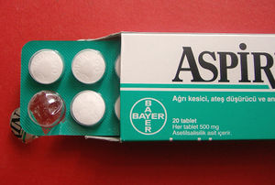
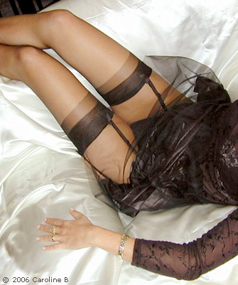
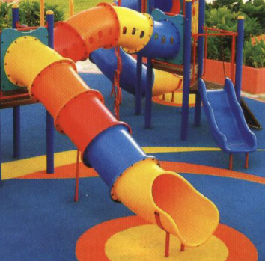
Ali ste vedeli, da je aspirin najbolj uporabljeno zdravilo na svetu?
Njegova svetovna proizvodnja je l. 1997 presegla 40.000 ton.
Ali ste vedili, da pa je svetovna proizvodnja najlona l. 2005 znašala
preko 4 milijone ton?
Ali ste vedeli, da je samo zahod proizvedel
l. 2005 več kot 4,5 milijona ton poletilena?

Slide 4
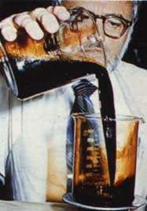
Glavna surovina za večino organskih spojin je nafta.

Slide 5
Zakaj lahko iz preprostih organskih molekul v nafti pridobimo toliko
različnih in vsestransko uporabnih snovi in izdelkov?
Naredimo preprost poskus
Uporabili bomo:
Heksan – sestavina nafte
Etanol – pridobivamo ga iz nafte
Aceton – pridobivamo ga iz nafte
In za primerjavo tekočino, ki jo dobro poznamo – vodo
ter aktivno kovino natrij?

Slide 6
Analiza rezultatov
Voda | Heksan | Etanol | Aceton
Natrij plava,
razvijanje
plina,
plamen
Natrij potone,
ni
vidne
spremembe
Natrij potone,
razvija se
plin
Natrij potone,
rumena,
nato temna
oborina
Rakcija 1
Ni reakcije
Reakcija 2
Reakcija 3
Reaktivnost izbranih tekočin je pri reakciji z natrijem različna.

Slide 7
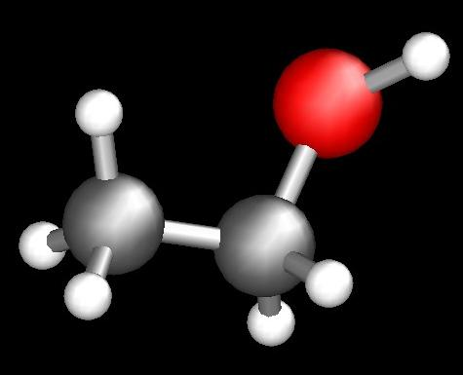
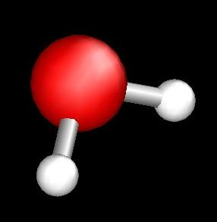
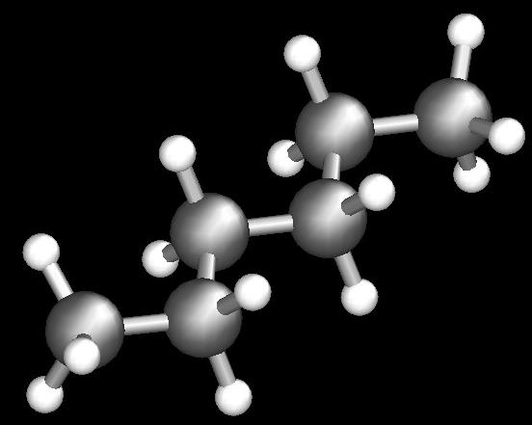
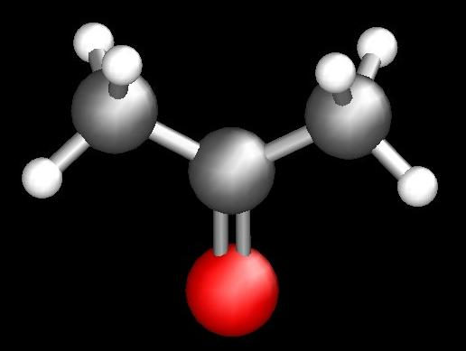
Zakaj izbrane tekočine različno reagirajo z natrijem?
voda
etanol
aceton
heksan

Slide 8
Veste, da je molekula vode polarna. Zakaj je polarna?
Pomagali si bomo s skalo elektronegativnosti atomov.
Pomaga
3,44
2
δ−
2,20
O
H
δ+
H
δ+
Razlika v elektronegativnosti (O,H) = 1,24

Slide 9
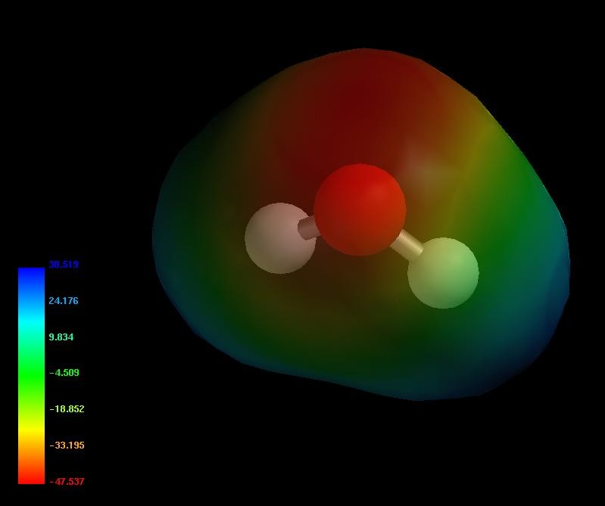
Molekula vode ima dva izrazita pola (pozitivnega in negativnega), kar
vidimo na sliki, ki prikazuje porazdelitev delnih nabojev na površini
molekule vode.
δ−
δ+

Slide 10
Molekula etanola – skala elektronegativnosti
δ+
3,44
δ−
H
O
2,20
δ+
2,55
C
Razlika v elektronegativnosti (O, H) = 1.24
Razlika v elektronegativnosti (O, C) = 0,89

Slide 11
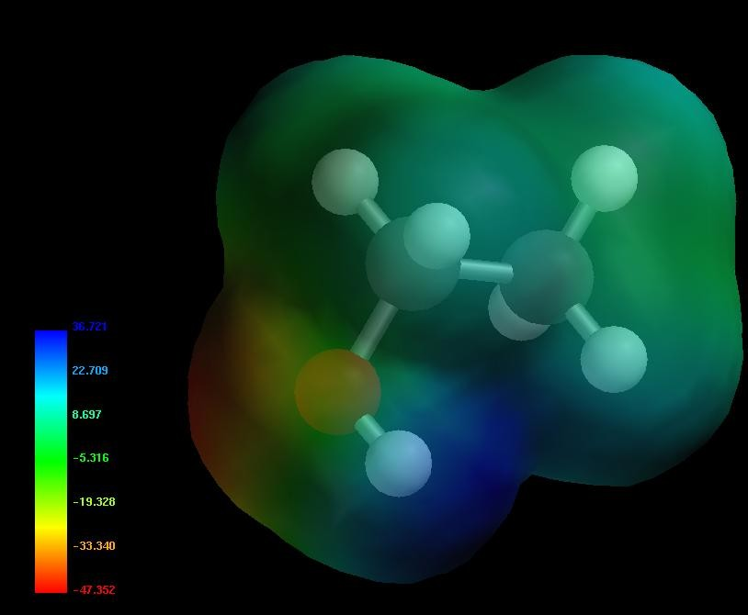
Iz razpreditve delnih nabojev na molekuli etanola tudi opazimo dva izrazita pola.
Negativnega (rdeča barva) in pozitivnega (modra barva).
δ−
δ+

Slide 12
Molekula acetona (propnona) – skala elektronegativnosti
δ+
C
2,55
δ−
O
3,44
Razlika v elektronegativnosti (O, C)= 0,89
Gibljivi π elektroni dvojne vezi

Slide 13
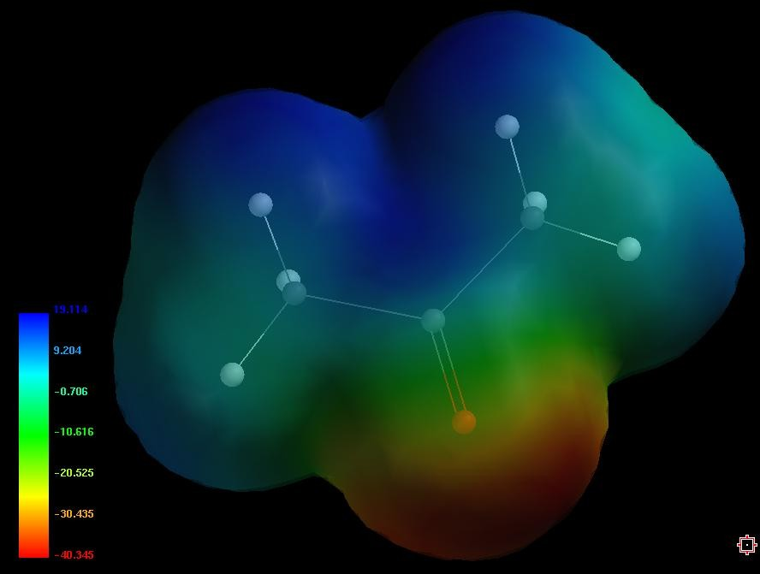
Porazdelitev delnih nabojev na molekuli propanona tudi potrdi, da
ima molekula izraziti pozitivni pol na C in H atomih ter negativni pol na O
δ+
δ−

Slide 14
Molekula heksana – skala elektronegativnosti
H
2,20
2,55
C
Razlika v elektronegativnosti (C, H) = 0,35

Slide 15
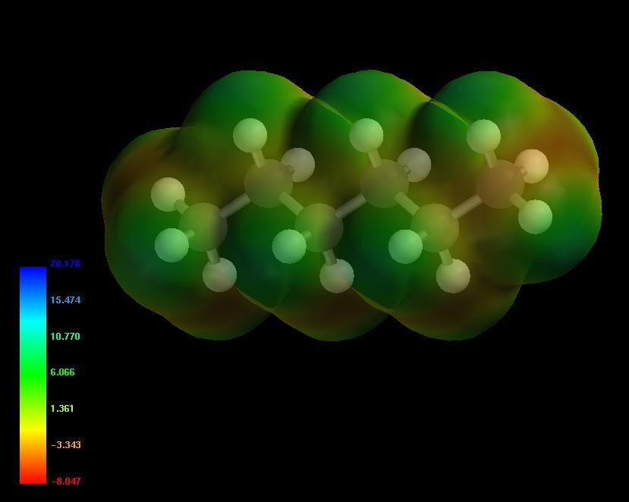
Porazdelitev delnih nabojev na površini molekule heksana pokaže, da
molekula nima izrazitega pozitivnega oz. negativnega dela.
Ni izrazitega kupičenja ali primanjkljaja elektronov.

Slide 16
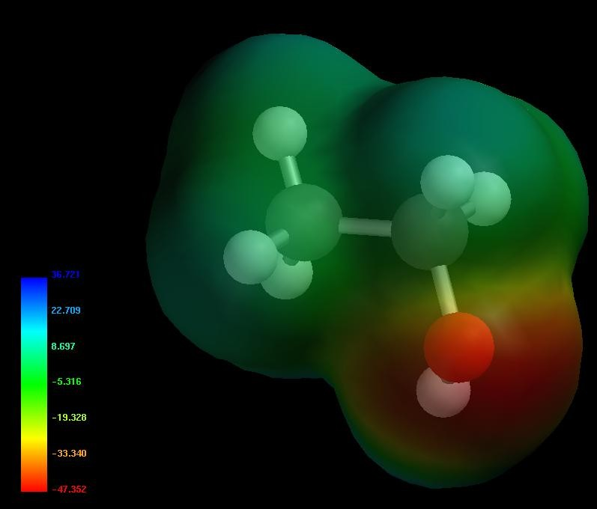
Sklep
polarna
polarna
δ+
δ+
δ−
δ−
polarna
nepolarna
δ−
δ+
Polarne molekule so reaktivne, ker imajo mesta s prebitkom (δ−) ali primanjkljajem
elektronov (δ+). Ta mesta so reaktivna mesta v molekuli, ker se nanje vežejo
druge polarne molekule, ioni ali reaktivni atomi.

Slide 17
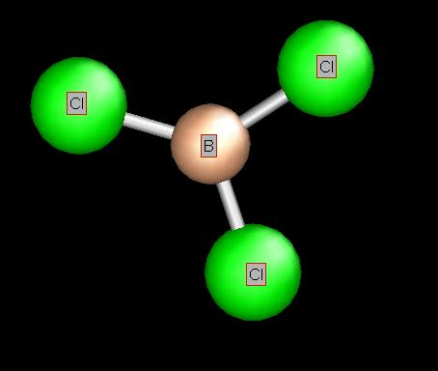
Vaja 1
Narišite nevezne elektronske pare na atomih v molekuli BCl₃.
Periodni sistem elementov
2,04
Vsak atom klora ima tri nevezne elektronske pare (7. skupina p.s. – 7 elektronov))
Atom bora nima neveznih elektronskih parov (3. skupina p.s) – vsi trije zunanji
elektroni so vezni elektroni ( tri vezi B-Cl).

Slide 18
Označite vrednosti za elektronegativnost na atomih Cl in B.
Pomagajte si s Paulingovo skalo elekronegativnosti.
3,16
2,04
Kam so premaknjeni elektroni v vezi B-Cl?
V smeri proti atomom klora.

Slide 19
Označite delne naboje (δ+, δ−) na vseh atomih v molekuli
3 δ+
δ−
δ−
δ−
Na atomu v vezi, ki je bolj elektronegativen (Cl) je naboj δ−, na atomu v vezi, ki
je manj elektronegativen (B) je naboj δ+.

Slide 20
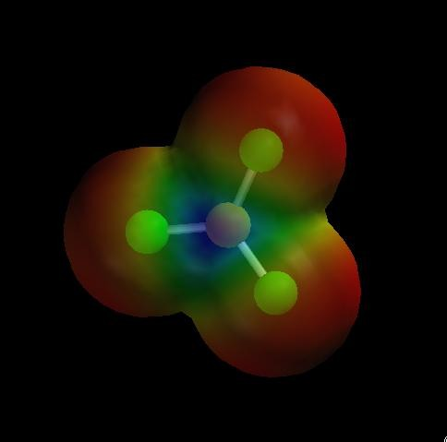
Porazdelitev delnih nabojev na molekuli BCl₃
δ−
δ−
3 δ+
δ−

Slide 21
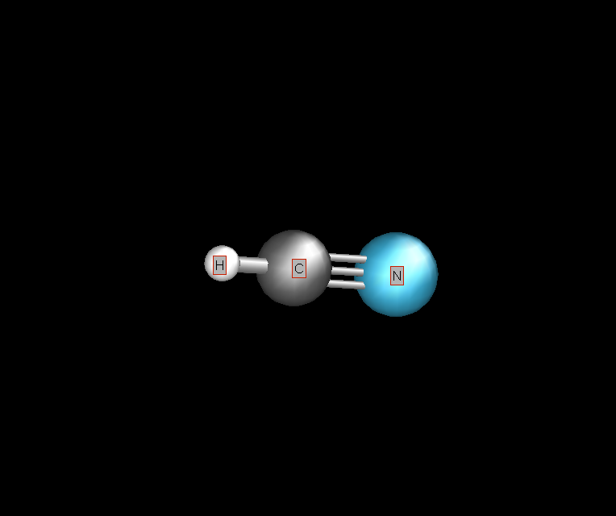
Vaja 2
Označite nevezne elektronske pare na atomih v molekuli HCN.
Periodni sistem elementov
pet
ogljik dušik
Dušik ima ______ zunanjih elektronov; tri prispeva za vez __________,
en
ostane še ____ nevezni elektronski par.

Slide 22
Poiščite vrednosti za elektronegativnosti atomov v molekuli HCN
in označite s puščico smer premika elektronov v vezi.
Paulingova skala elektronegativnosti
2,55
3,04
2,22

Slide 23
Označite delne naboje (δ−, δ+) na atomih v molekuli HCN.
δ+
δ−
δ+

Slide 24
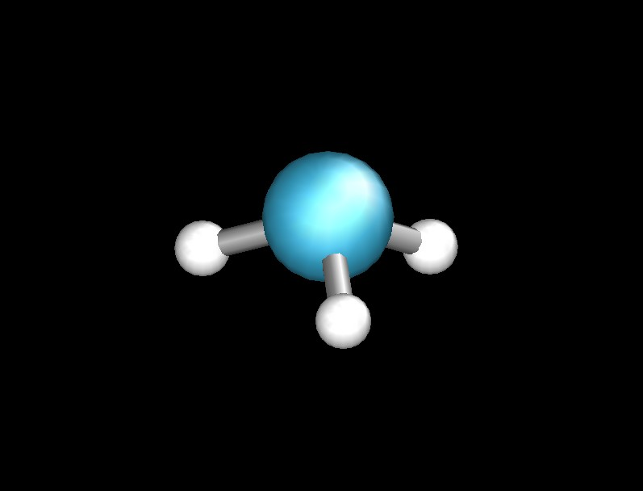
Vaja 3
Narišite nevezne elektronske pare na atomih v molekuli NH₃
Periodni sistem elementov
Atom dušika ima pet valenčnih elektronov, tri porabi za vez s tremi atomi vodika,
ostane mu še ene nevezni elektronski par.

Slide 25
Vaja 3
Označite verednosti elektronegativnosti na atomih v molekuli.
Skala elektronegativnosti
3,04
2,20

Slide 26
Označite delne naboje (δ-, δ+) na atomih v molekuli NH₃.
3
δ−
δ+
δ+
δ+

Slide 27
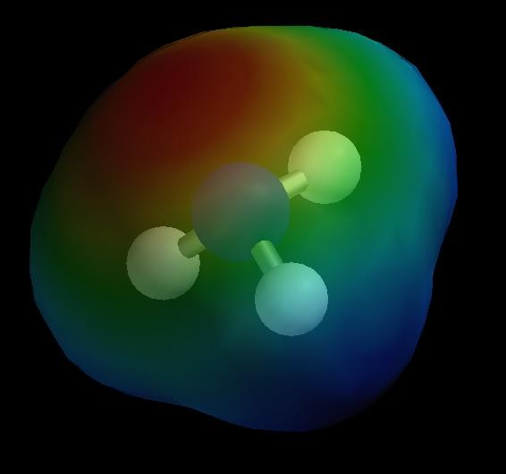
Porazdelitev delnih nabpojev na molekuli NH₃.
3 δ−
δ+
δ+
δ+

Slide 28
Ponovimo
polarna
polarna
polarna
nepolarna
Polarne molekule so reaktivne, ker imajo mesta s prebitkom (δ−) ali primanjkljajem
elektronov (δ+). Ta mesta so reaktivna mesta v molekuli, ker se nanje vežejo
druge polarne molekule, ioni ali reaktivni atomi.

Slide 29
KAJ JE KEMIJSKA REAKCIJA? ponovitev
Snovna in energijska sprememba.
REAKTANTI so snovi, ki vstopajo v reakcijo.
  Reaktant, kjer izvedemo reakcijo imenujemo SUBSTRAT (ponavadi večja molekula).
  Reaktant, s katerim izvedemo reakcijo pa REAGENT.
PRODUKTI so snovi, ki nastanejo pri reakciji.
REAKCIJSKI POGOJI so pogoji pod katerimi poteka reakcija (npr. tlak, temperatura, katalizator, topilo, koncentracija)
reakcijski pogoji
substrat
reagent
H₂O, Δ_{r}
CH₃CH₂Cl + NaOH → CH₃CH₂OH + NaCl
reaktanti
produkti

Slide 30
REAKTIVNA MESTA - mesta v molekuli, kjer lahko pride do reakcije (imajo prebitek ali primankljaj elektronov)
Vaja: Označi reaktivna mesta v etenu in 1-bromoetanu.
presežek elektronov
H
H
H
δ+
H
δ−
. .
C C
H
Br
:
C C
H
H
. .
H
H

Slide 31
REAKCIJSKI INTERMEDIATI -To so delci z zelo kratko življenjsko dobo, nekaj desetink ali stotink sekunde, ki nastanejo pri prekinitvi vezi.
PREKINITEV VEZI
HOMOLITSKA (enak)
HETEROLITSKA (različen)
nepolarna topila
svetloba (hν)
toplota (Δ)
polarna topila
radikali (R⋅)
nukleofili (Nu⁻)
elektrofili (E⁺)

Slide 32
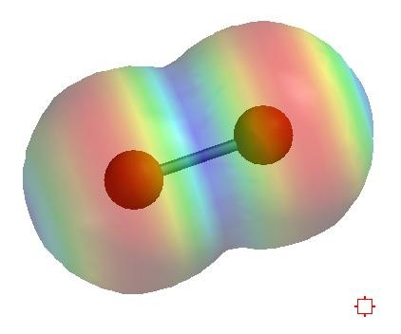
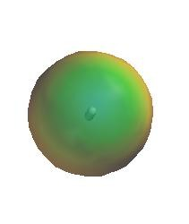
PRIMER
Homolitska
prekinitev vezi
med atomoma broma
svetloba ali močno segrevanje
nastaneta dva
bromova radikala
(atoma broma)
Br.
Br.

Slide 33
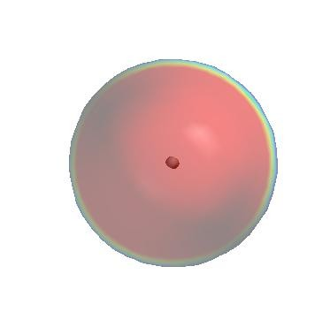
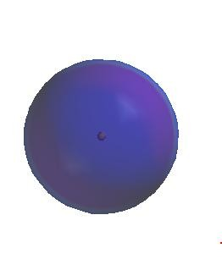
PRIMER
Heterolitska
prekinitev vezi
med atomoma broma
premik elektronov v vezi
Br⁺
Br_

Slide 34
RADIKAL (R⋅) - je delec s prostim (neveznim) elektronom, ki ga prikažemo kot piko (npr. Cl⋅)
NUKLEOFIL (Nu⁻) - je delec, ki išče pozitivni center, ima presežek
(jedro) elektronov (npr. OH⁻ ali H₂O)
ELEKTROFIL (E⁺) - je delec, ki išče negativni center, primanjkuje mu (elektron) elektronov (npr. H⁺ ali BF₃)
Vaja: Navedene delce uvrsti med radikale, nukleofile ali elektrofile:
  Br ⋅
  NO₂⁺
  NH₃
  CN⁻
  Br⁺
  C₆H₅⋅
(R⋅): Br ⋅ , C₆H₅⋅
(Nu⁻): CN⁻, NH₃
(E⁺): NO₂⁺, Br⁺

Slide 35
VRSTE ORGANSKIH REAKCIJ
Glede na vrsto delcev, ki sodelujejo ločimo:
  radikalske in
  ionske (elektrofilne in nukleofilne).
Poznamo:
  1. SUBSTITUCIJE (zamenjave)
    nukleofilne (S_{N}) – halogenoalkane - H₂O, Δr
    elektrofilne (S_{E}) – aromatske spojine - benzen
    radikalske (S_{R}) – alkane - hν ali Δ

Slide 36
VRSTE ORGANSKIH REAKCIJ
  2. ADICIJE (dodajanje)
    nukleofilne (Ad_{N}) – aldehide in ketone -CO-
    elektrofilne (Ad_{E}) – alkene in alkine - dvojna, trojna vez
    radikalske (Ad_{R}) – alkene in alkine - dvojna, trojna vez

Slide 37
VRSTE ORGANSKIH REAKCIJ
  3. ELIMINACIJE (E) (odstranitev)
  halogenoalkane, alkohole - ROH, Δm ali konc. H₂SO₄
  4. POLIMERIZACIJE (monomere se povežejo v polimer)
  alkene in alkine, diole, dikarboksilne kisline ...
  5. OKSIDACIJE (Ok) (povečanje števila kisikovih atomov)
  alkohole, aldehide - K₂Cr₂O₇/H⁺, KMnO₄
  6. REDUKCIJE (RED) (zmanjšanje števila kisikovih atomov)
  kisline, aldehide, ketone – LiAlH₄ ali H₂, Pt, >P, >T

